Slide 1
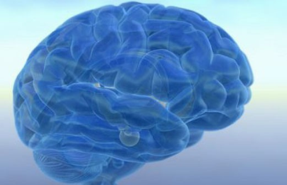
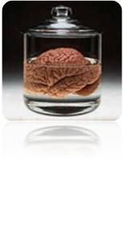
Строение головного мозга

Slide 2
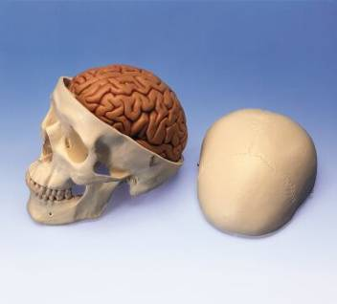
Особенности головного мозга:
Головной мозг расположен в мозговой части черепа.
Средняя масса головного мозга людей- 1100 до 2000 грамм.
Внутри мозга имеются 4 желудочка(полости, заполненные спинномозговой жидкостью).
Выделяют 5 отделов: продолговатый, задний, средний, промежуточный и передний(конечный) мозг.
От головного мозга отходят 12 пар черепно-мозговых нервов.

Slide 3
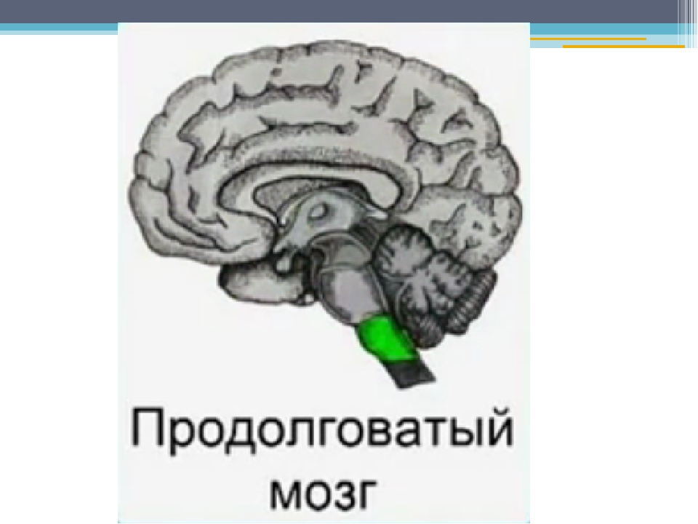
Продолговатый мозг
Продолговатый мозг — непосредственное продолжение спинного мозга.
Продолговатый мозг имеет длину 2,5—3 см, по форме он похож на опрокинутый усеченный конус.
Строение: продолжение спинного мозга; есть ядра (в виде скоплений серого вещества), ядро блуждающего нерва. Функции: рефлекторная, проводящая.

Slide 4
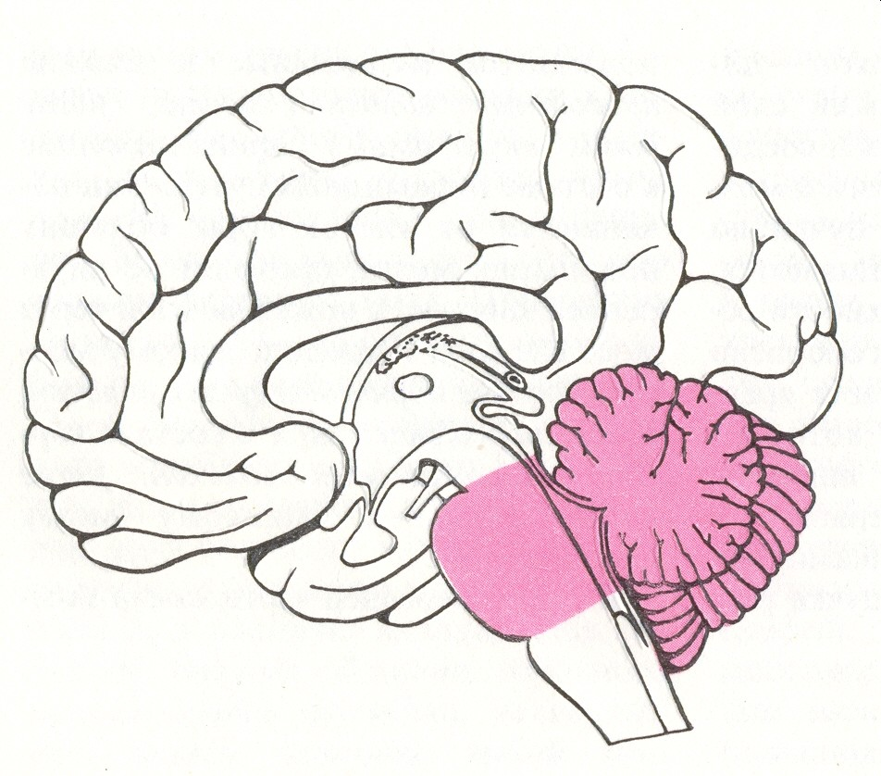
Задний мозг
Строение: состоит из моста и мозжечка. Мозжечок расположен позади моста. Поверхность полушарий мозжечка покрыта серым веществом-складчатой корой, внутри белое вещество.
Функции: 1) Мост – регуляция движения глаз; 2) Мозжечок-равновесие тела, мышечный тонус, координация движений(ходьба, прыжки, бег).

Slide 5
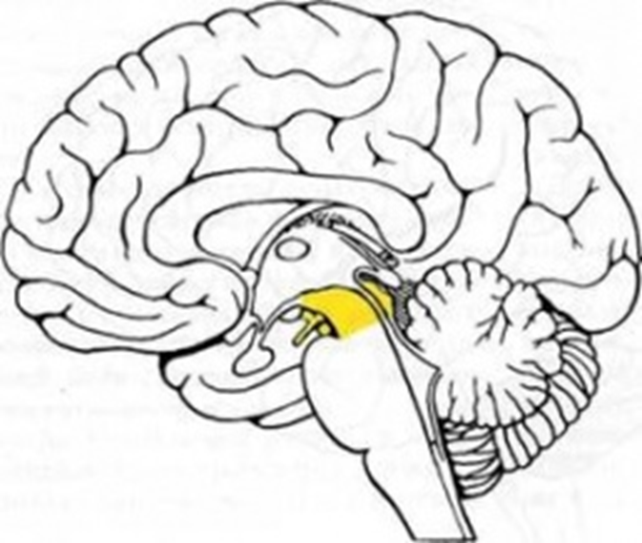
Средний мозг
Строение: ножки мозга (белое вещество) и четверохолмие (серое вещество).
Функции: чёткость зрения и слуха, поддержание позы тела, сложные движения.

Slide 6
Промежуточный мозг
Строение: 1) таламус – множество ядер серого вещества, присутствует центр боли; 2) гипоталамус – в ядрах есть центры жажды, голода, насыщения.
Функции: 1) таламус – рецепторы тела(зрение, слух, вкус и др.); 2) гипоталамус – регуляция обмена веществ, терморегуляция, регуляция состояний сна, эмоции.

Slide 7
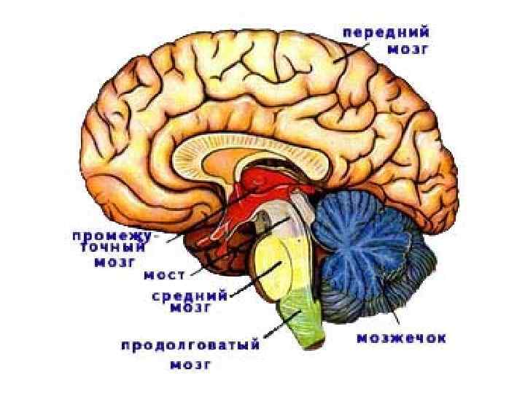
Передний (конечный) мозг
Строение: 1) 2 больших полушария + боковые желудочки мозга, снаружи полушария покрыты серым веществом-корой(1,5-4,5 см) у которой есть борозда и извилины; 2) мозолистое тело – пластинки белого вещества.
Функции: восприятие и обработка поступающей информации, мыслительная и речевая деят-ти.

Slide 8
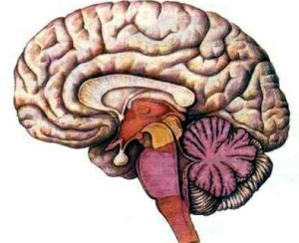
Полушария
головного мозга
Мозжечок
Промежуточный
мозг
Средний мозг
Продолговатый
мозг
Мост

